Slide 1

„И гръмна песента…“ и „Бай Ганьо е вече цял европеец“
Notes:
ЗАБЕЛЕЖКА: Искате различно изображение на този слайд? Изберете картината и я изтрийте. Сега щракнете върху иконата "Картини" в контейнера, за да вмъкнете собствено изображение.

Slide 2
“Алеко води към природата, правдата и демокрацията в заветите на просвещението и Възраждането ни, Бай Ганьо – към банките и… властта.”
Иван Мешеков

Slide 3
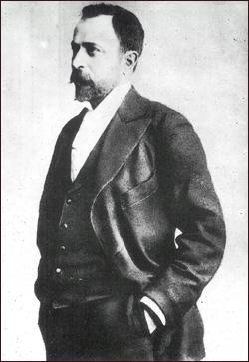
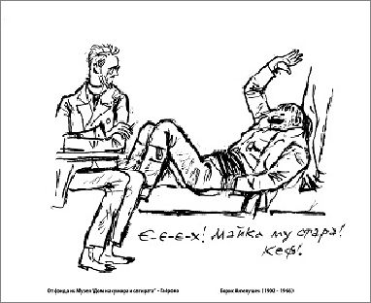
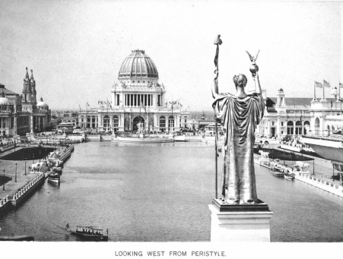
„Чикагското изложение“ и „Бай Ганьо пътува“
„Вземете опакото на бай Ганя и ще имате Алека.” Иван Шишманов

Slide 4
Предварителни задачи към учениците
Да прочетат избрани пътеписи от Възраждането, за да направят съпоставка с Алековия пътепис.
Да прочетат съвременен пътепис и да направят сравнение с „До Чикаго и назад“.
Да потърсят информация и фотографии от Колумбовото изложение, за да си създадат по-цялостна картина за това събитие от края на XIX век.
Да съберат и да разкажат вицове за Бай Ганьо, като се опитат да обосноват устно появата на този тип анекдотична култура след книгата на Алеко.

Slide 5
Рамка на представянето
Новите текстове и тяхното място в учебната програма по литература за 7. клас.
Светът на творбите – литературоведските залози и методическите решения.
След прочита – ученикът във връзка с творбата и нейния контекст (развитие на комуникативните компетентности).

Slide 6
Новите текстове и тяхното място в учебната програма за 7. клас
Мястото на Алеко Константинов в новата учебна програма:
„Отваря“ нов раздел - „Човекът в обществото – норми, ценности и конфликти“.
Бележи излизането от възрожденския свят, като тълкува и образите символи на българското, разгледани в първия раздел.
Въвежда в оптиката на новото време - проблематизира ценностните ориентири на Възраждането.
Възможности в класната стая: Дискусии, чрез които да се направят заключения за образа на българското в различен културноисторически контекст.

Slide 7
Новите текстове и тяхното място в „конспекта“
Цели на изучаването на двата текста – литературни и извънлитературни послания:
Запознаване с жанра на пътеписа и неговите художествени възможности, като се създава и представа за връзката на литературата с конкретна историческа и културна действителност.
Разчитане на проблема за „своето“ и „чуждото“ по нов начин.
Литературата като огледало – творбите като нравствен коректив и разобличител на действителността.

Slide 8
Възможности в класната стая:
1. Чрез предварително запознаване с характерни за Възраждането пътеписи да се направи съпоставка с Алековия тип пътепис, който включва не само описанието и повествованието, но и разсъждението.
2. Дискусии за отношението между „родното“ и „чуждото“ в литературен и в извънлитературен контекст.
3. Дискусия за връзката между литература и действителност – до каква степен литературата се оглежда в действителността и доколко повлиява промените в тази действителност.

Slide 9
Литературоведски насоки и методически решения
Съпоставителен анализ между „Чикагското изложение“ и „Бай Ганьо пътува“
Общото:
герой – Бай Ганьо
мотив – пътуването и пътуващият човек
проблем – родното и чуждото („побългаряването“ на чуждото)

Slide 10
Литературоведски насоки и методически решения
Съпоставителен анализ между „Чикагското изложение“ и „Бай Ганьо пътува“
Различното:
– Ганьо Сомов като герой в пътеписа е пределно статичен (седнал върху един сандък) и сякаш допълва предметната обстановка на описанието.
– Героят от разказа „Бай Ганьо пътува“ е динамичен, но се премества само физически в пространството.

Slide 11
Изследване на човека и света в творбите
Различните светове в образа на българското. Два типа човешко поведение – проявени и в двата текста, два модела на реагиране спрямо различното:
Единият е прагматичният, който определя другите като „будали“, от които може човек само да има изгода.
Другият – моделът на будното, отворено за света съзнание на любопитния българин, който се стреми да представи българското в положителна светлина, за това общува с другия с цел да го привлече към себе си, а и да го опознае.

Slide 12
Възможности в класната стая:
Защо Алеко и г-н Шопов са на Чикагското изложение?
Защо търговецът на розово масло Бай Ганьо и Айвазиян са на Чикагското изложение?
Докъде се простира светът на Бай Ганьо? („Що свят съм изръшнал?“; „Какво ще ѝ гледам на Виената?“)
Как е представено българското пред света и от кого? (г-н Шопов и Айвазиян)
Как Бай Ганьо стига до чуждия свят? („счете за по-практично да си дремне.“, „Трийсет дена се клатил из Средиземно море и Атлантическия океан, догде стигне от Цариград до Ню Йорк“)

Slide 13
Изследване на жанровата характеристика на текстовете
Пътеписът „До Чикаго и назад“
Връзка между литература и:
- историческа действителност
- културна действителност
Различна функция на жанра:
Пътеписът през Възраждането
Алековият пътепис
Съвременен пътепис
Възможности в класната стая:
Дискусия на тема Проблемът за „своето“ и „чуждото“ в пътеписи от различно време.

Slide 14
Изследване на жанровата характеристика на текстовете
Книгата „Бай Ганьо“ - „Бай Ганьо пътува“
Връзка между литература и действителност.
Жанрово многопосочна и неопределима, отворен финал.
Близка до устната култура /виц, анекдот/.
Повторна фолклоризация на образа /сравнение с образа на Хитър Петър/.
Възможности в класната стая
Тема за дискусия – Принципът на огледалото. Образът на Бай Ганьо в литературата и извън нея - нравствен коректив и социален разобличител

Slide 15
Проблемен анализ на текстовете
Българското на културната карта на света
Проблемът за центъра и периферията.
Мястото на българското сред другите – художествено представяне (тъмното павилионче).
„Побългаряването“ на чуждото.
Комичното в образа на Бай Ганьо.
Взаимното оглеждане – родно и чуждо (връзка с Ив. Вазов „Отечество любезно…“).

Slide 16
Побългаряването на чуждото. Отношението родно - чуждо
В ТРАДИЦИЯТА НА ВЪЗРОЖДЕНСКАТА ЛИТЕРАТУРА (И В ТВОРБИТЕ НА ВАЗОВ) 1. Родното и символите, чрез които се представя, се осмислят като висока ценност: - Отечество (земен рай) - свобода - дълг - саможертва 2. Родното и чуждото са контрастни понятия: - родно е българското (героичното, но и страдалческото, поробено, но свято) - чуждото се свързва с поробителя 3. Родното е оценностявано единствено на основата на противопоставянето, липсва възможност за сравнимост между българско и чуждо в друг контекст. | СЛЕД ОСВОБОЖДЕНИЕТО 1. Промяна на представата за родното, определена от: - „негативни метаморфози“ в нравите на българина и в обществения живот след Освобождението. „Настъпило е практическото време на ниските чела, дребните характери и широко разтворените джобове“ (Иван Вазов) 2. Родното в много отношения се оказва лишено от ценност: - нецивилизовано, встрани от културните правила и норми на европейския свят - типично българските черти са смешни в контекста на европейската култура. 3. Правят се опити за съизмерване на българското с чуждото, те взаимно се оглеждат, оценяват, охарактеризират.

Slide 17
„Бамбашка свят“ – за изложението и за излагането (още едно възможно методическо решение)
Урок за упражнение
Цели на урока:
- Да мислим как представяме себе си, националното, родното - преди и сега.
- Как да изградим положителния образ на българското в една мултикултурна среда.
Задача: Организиране на съвременно изложение.

Slide 18
„Бамбашка свят“
(предварителна работа и работа в клас)
Задача 1. Съвременно изложение на българското – какво ще покажем и как ще го покажем. Какво днес ни представя в положителна светлина, за да поставим акцент там? Как бихме показали себе си сега? Посоките, в които ще мислим – печалбата (Айвазян) или нещо друго (Шопов), или и двете? Защо?
Задача 2. Как отвореният за новото българин вижда българското на Колумбовото изложение? Защо Чикагското изложение е важно? Къде е българският павилион? – българският трикольор до турския. Как е обяснено къде се намира България (г-н Щопов: Цариград – Едрене – София и спира в Розовата долина)? Как обясняваме днес къде е България? Какво се е променило? Розовата долина ли ще посочим или например Черно море?
Очаквани резултати: Учениците по евристичен път да успеят да изведат собствените си национални идентификатори и да ги осмислят като ценност.

Slide 19
„Бамбашка свят“
(задачи за домашна работа)
Задача 3. Да се напише кратък вариант на отговор на литературен въпрос (може да се мисли като стъпка към литературното есе в 10. клас):
Къде се намираме на културната карта на света (според откъса „Чикагското изложение“)?
Възможен ли е културният диалог България – Америка тогава?
Затворени ли сме все още в своята собствена културна определеност или се приобщаваме към света?
Метафора ли е заглавието „До Чикаго и назад”?

Slide 20
Алековите текстове - в 7. клас и 10. клас - връзка и надграждане
„Бай Ганьо пътува“
Познаване на жанровите особености и композицията на книгата „Бай Ганьо“.
Познаване на чертите на героя – неговата некултурност, мнителност, скъперничество, безпардонност.
Ученически текстове: отговор на литературен въпрос.
„Бай Ганьо журналист“
Осмисляне на потенциала на жанровата неопределеност на творбата и нейния отворен финал.
Проследяване на развитието на образа във втората част от книгата, където героят не е вече безобидният комичен образ от първата част.
Ученически текстове: литературно есе.

Slide 21
Благодаря за вниманието!
д-р Илвие Конедарева 32. СУИЧЕ „Св. Климент Охридски“
Мариана Бакърджиева 9. ФЕГ „Алфонс дьо Ламартин“
Цветана Милчева 133. СУ „А. С. Пушкин“

